Slide 1
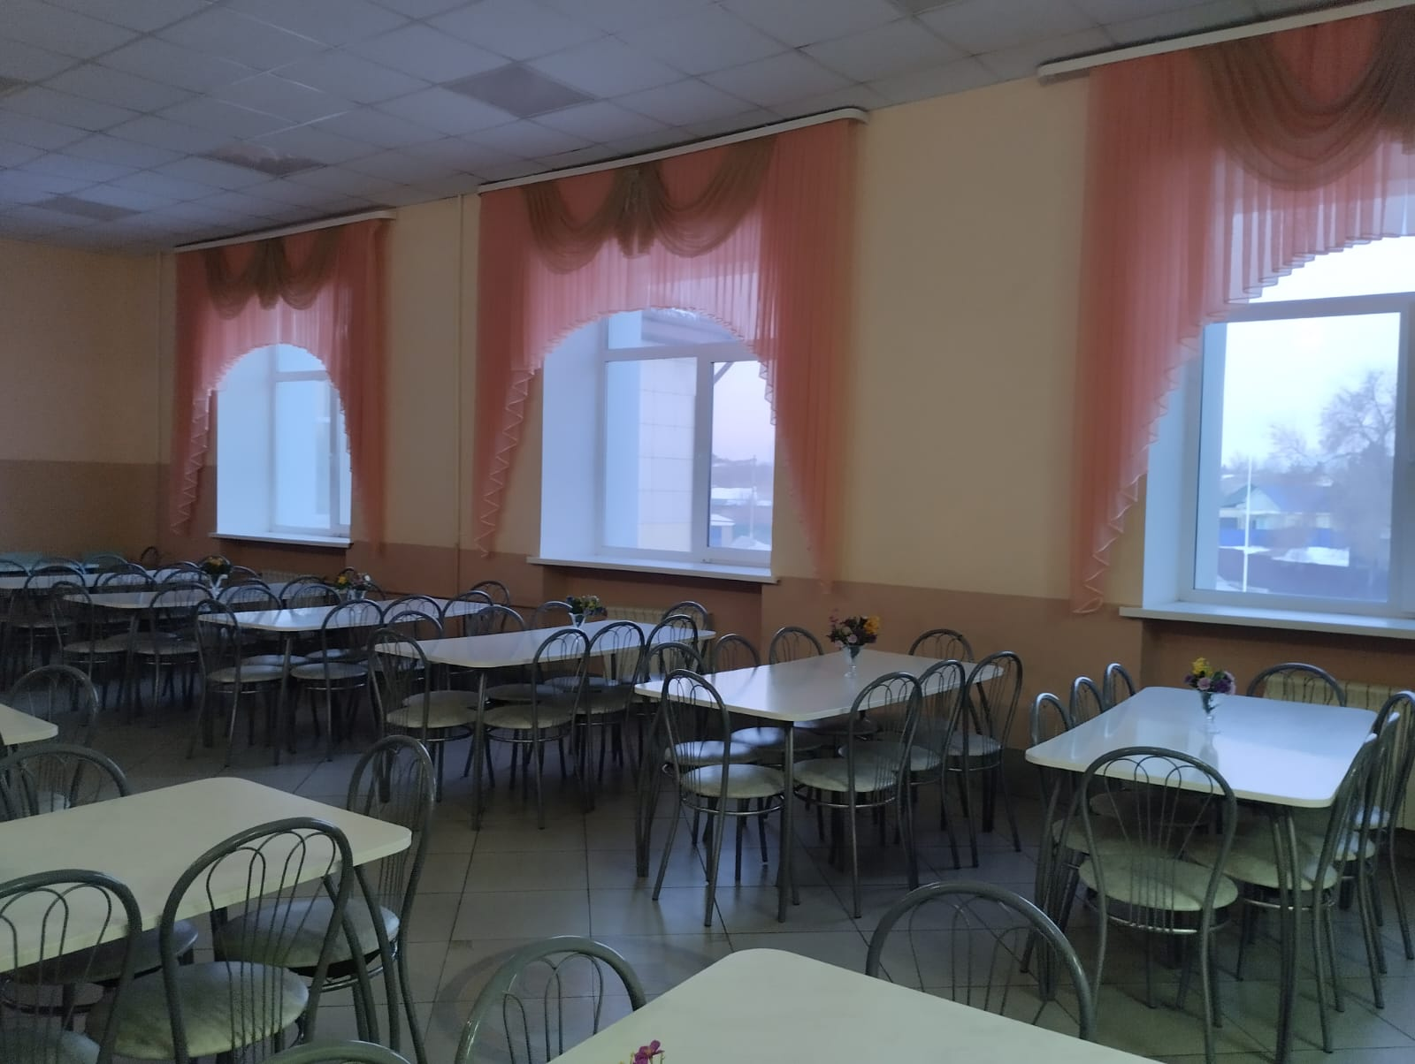
Лучшая городская школа по организации питания»
МБОУ СШ № 1
им. М. Горького

Slide 2
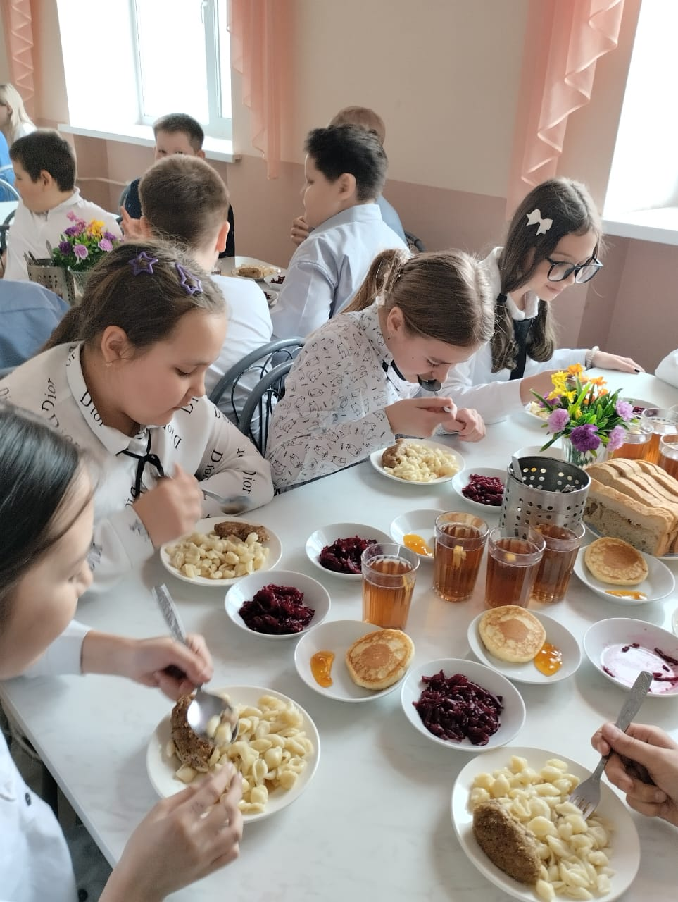
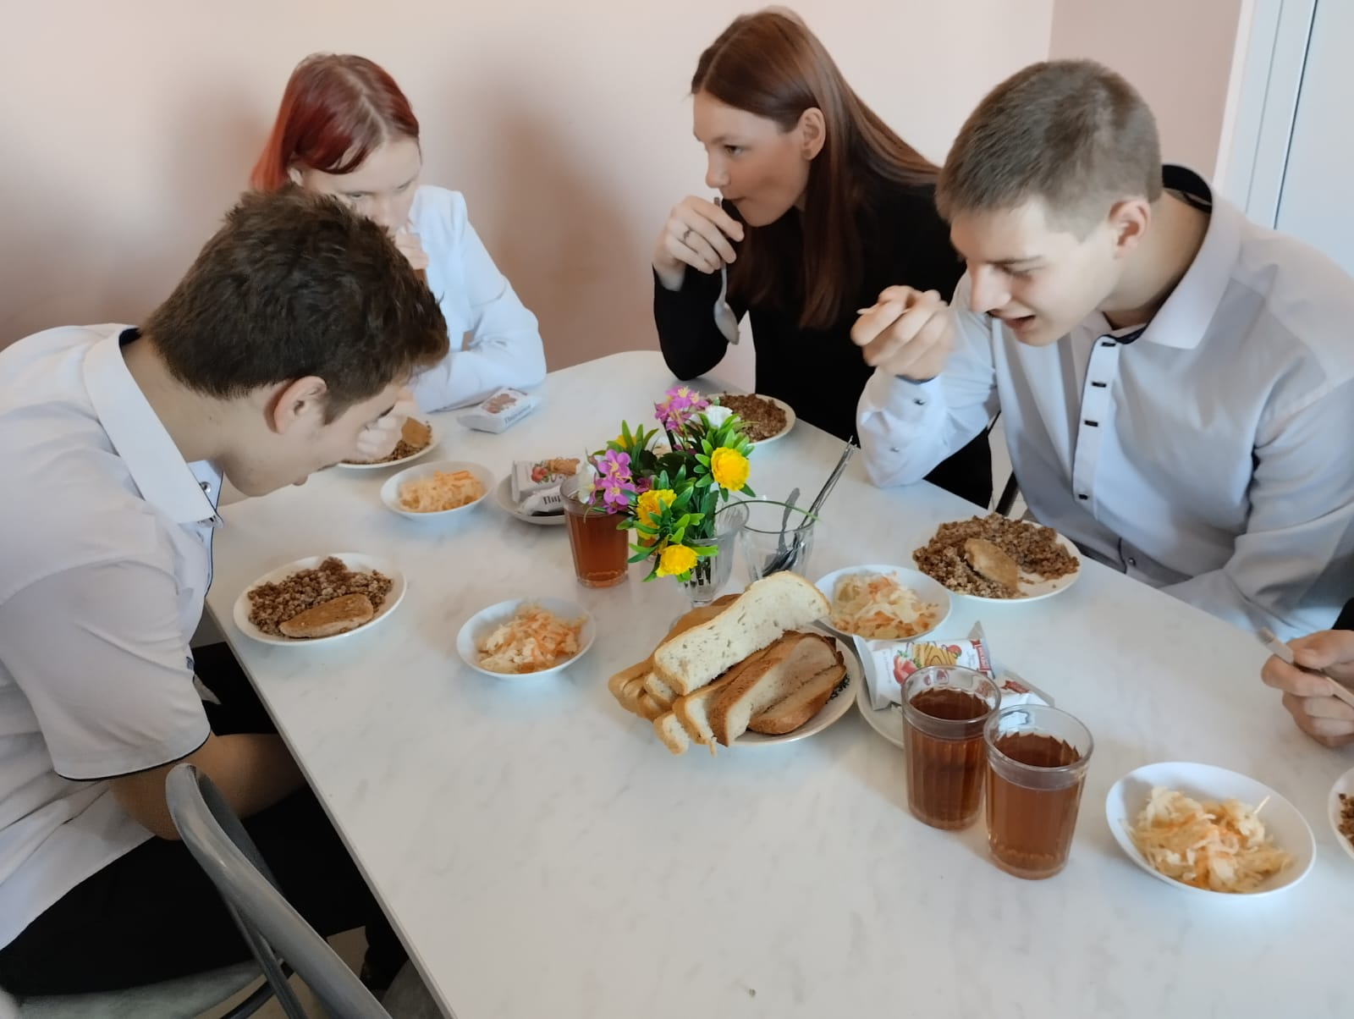
Питание детей в школе – один из важных факторов, определяющих здоровье учащихся

Slide 3
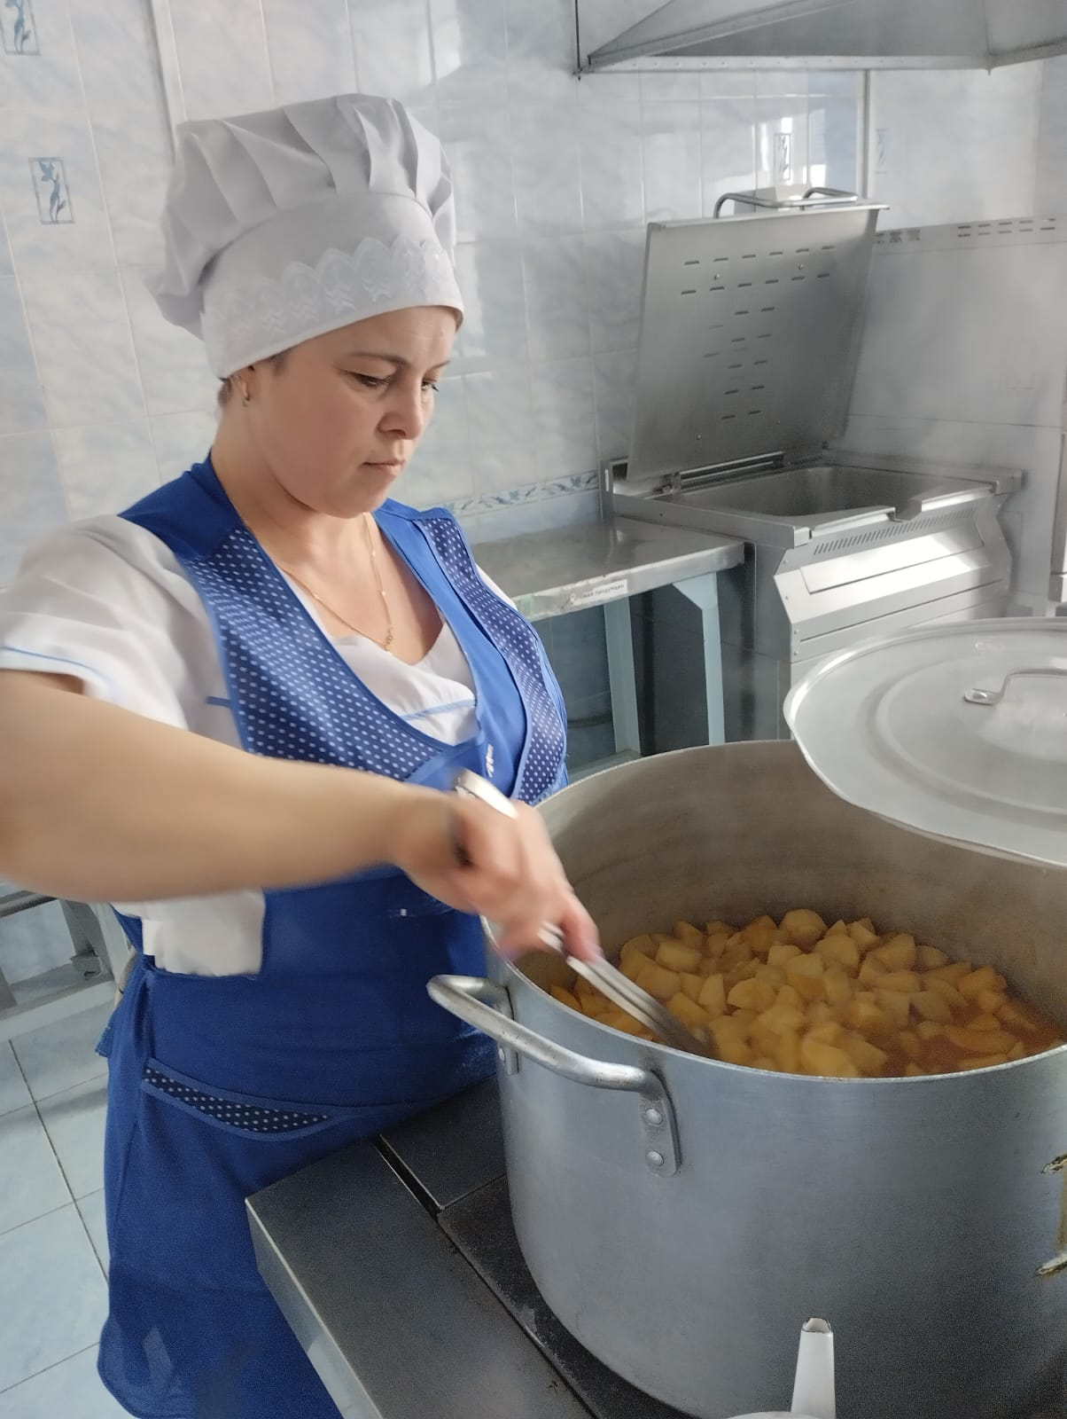
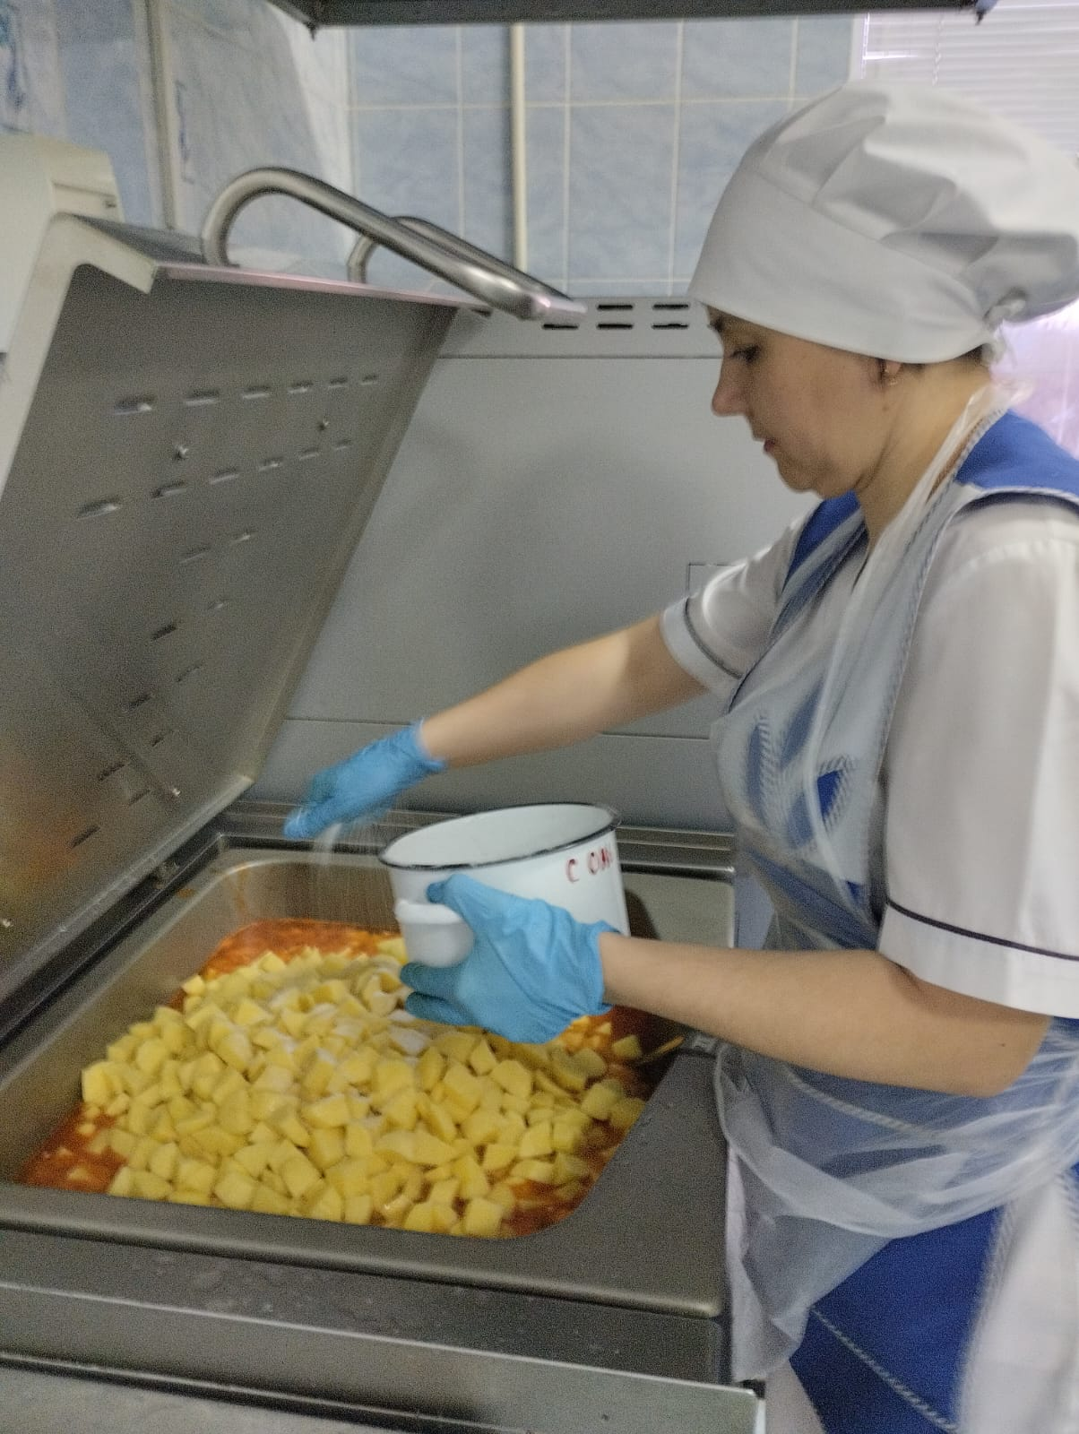
Приготовление завтраков для обучающихся

Slide 4
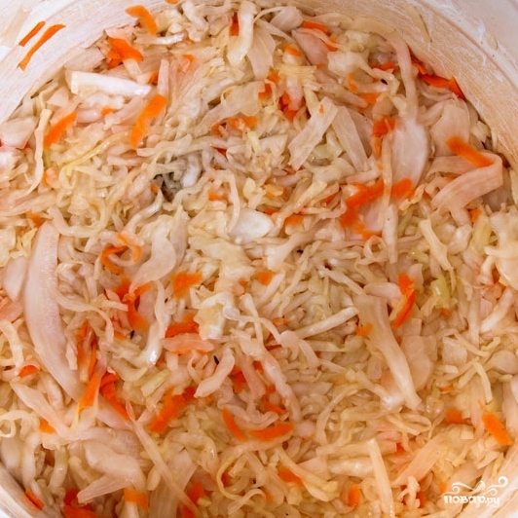
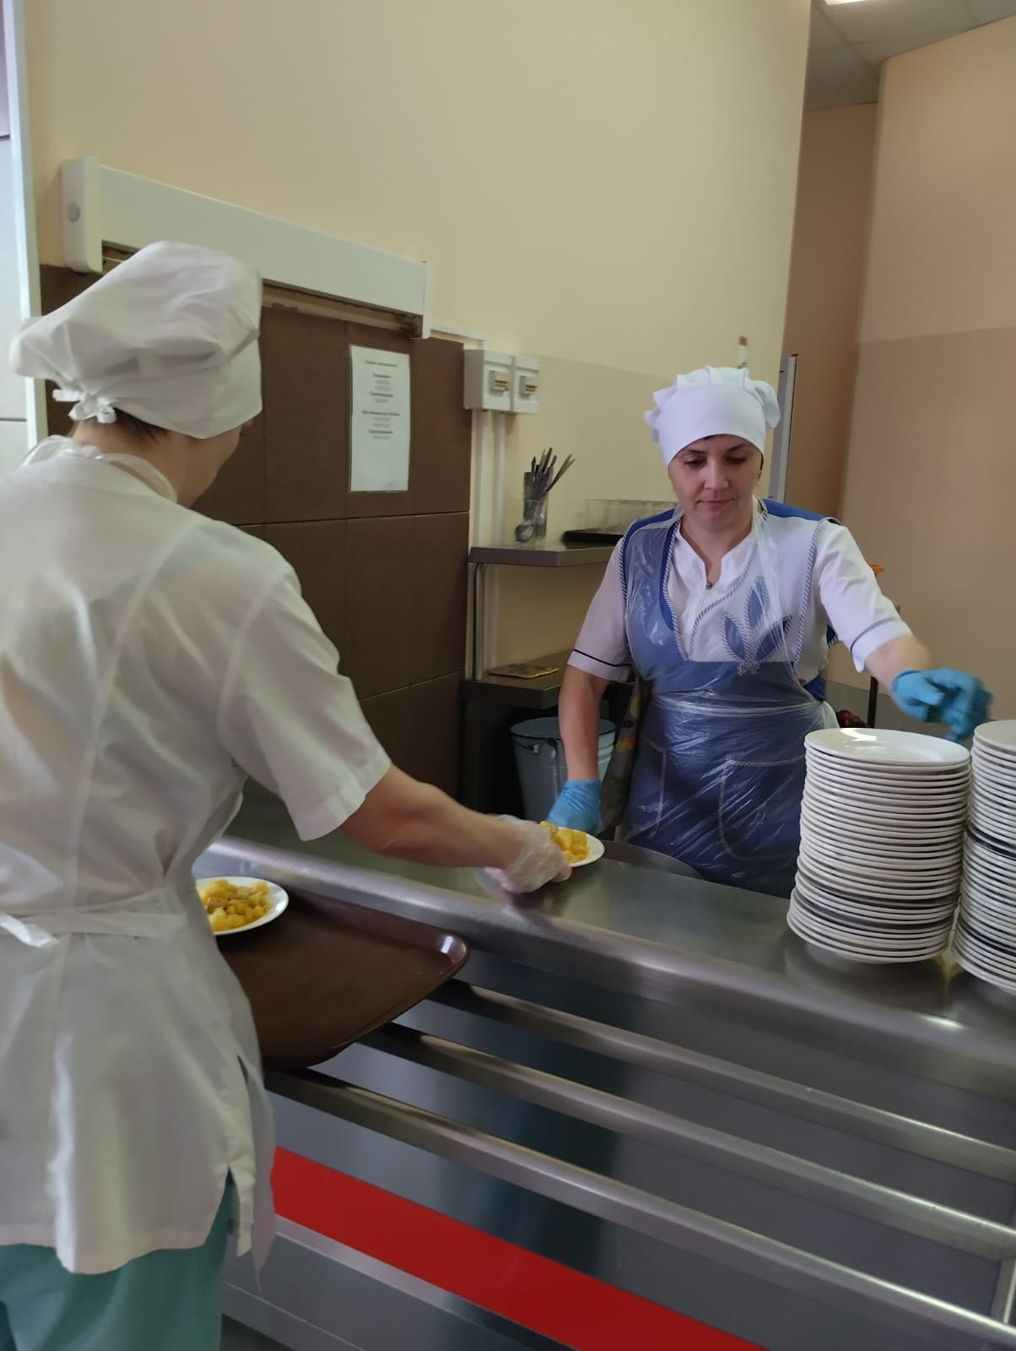
Салат из квашеной капусты
Капуста – очень полезный овощ. Она содержит большое количество витаминов, в частности - витамин С, минеральные соли, полезные кислоты, все это востребовано детским организмом для роста и развития.
В квашеной капусте за счет молочнокислого брожения образуются пробиотики.
Добавляем салат из квашеной капусты в каждую порцию

Slide 5
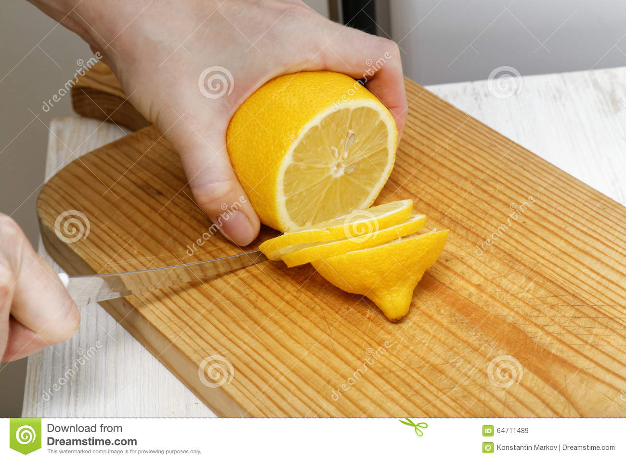
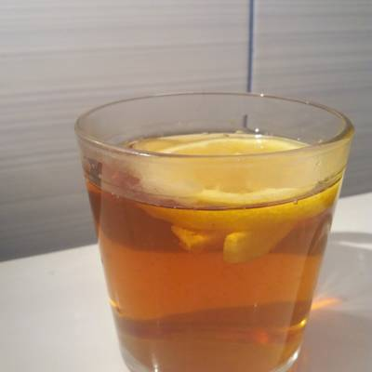
Чай с лимоном
Чай с лимоном содержит большое количество витамина С. Чай с долькой лимона помогает уберечься от простуд и вирусных заболеваний в период межсезонья. Лимон усиливает тонизирующие свойства чая. И этот напиток дарит детям заряд бодрости.
Режем лимон на дольки и добавляем в чай

Slide 6
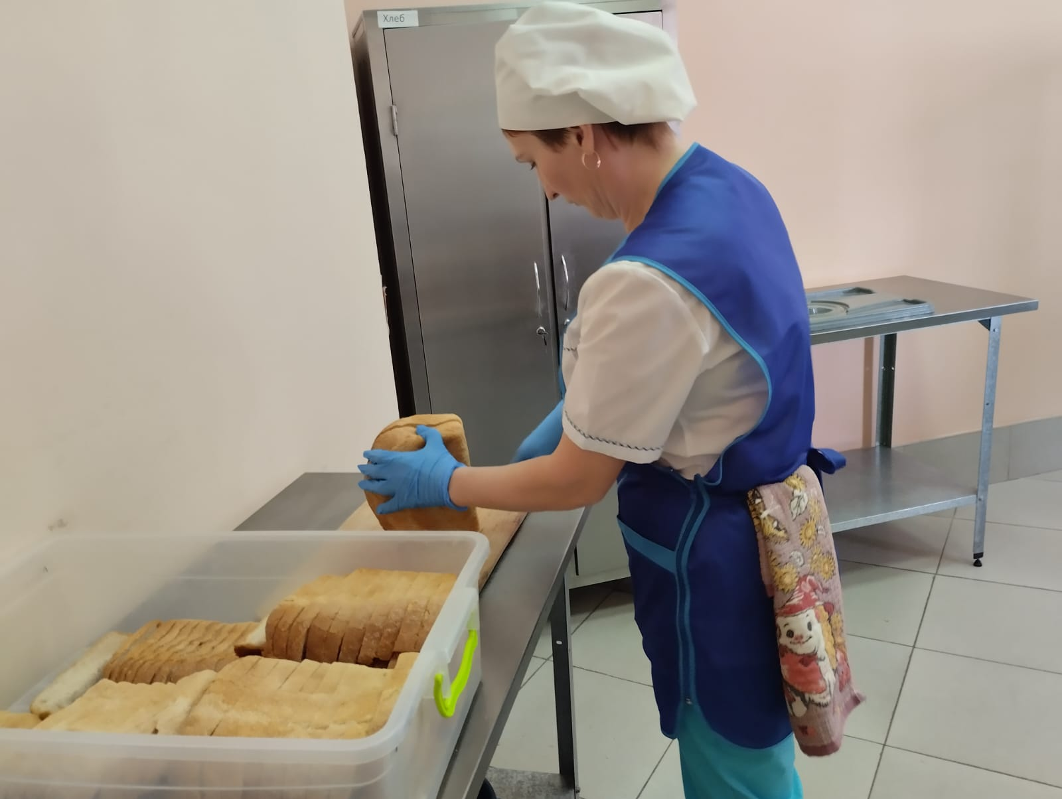
Накрываем завтрак
Накрываем на столы к приходу учащихся

Slide 7
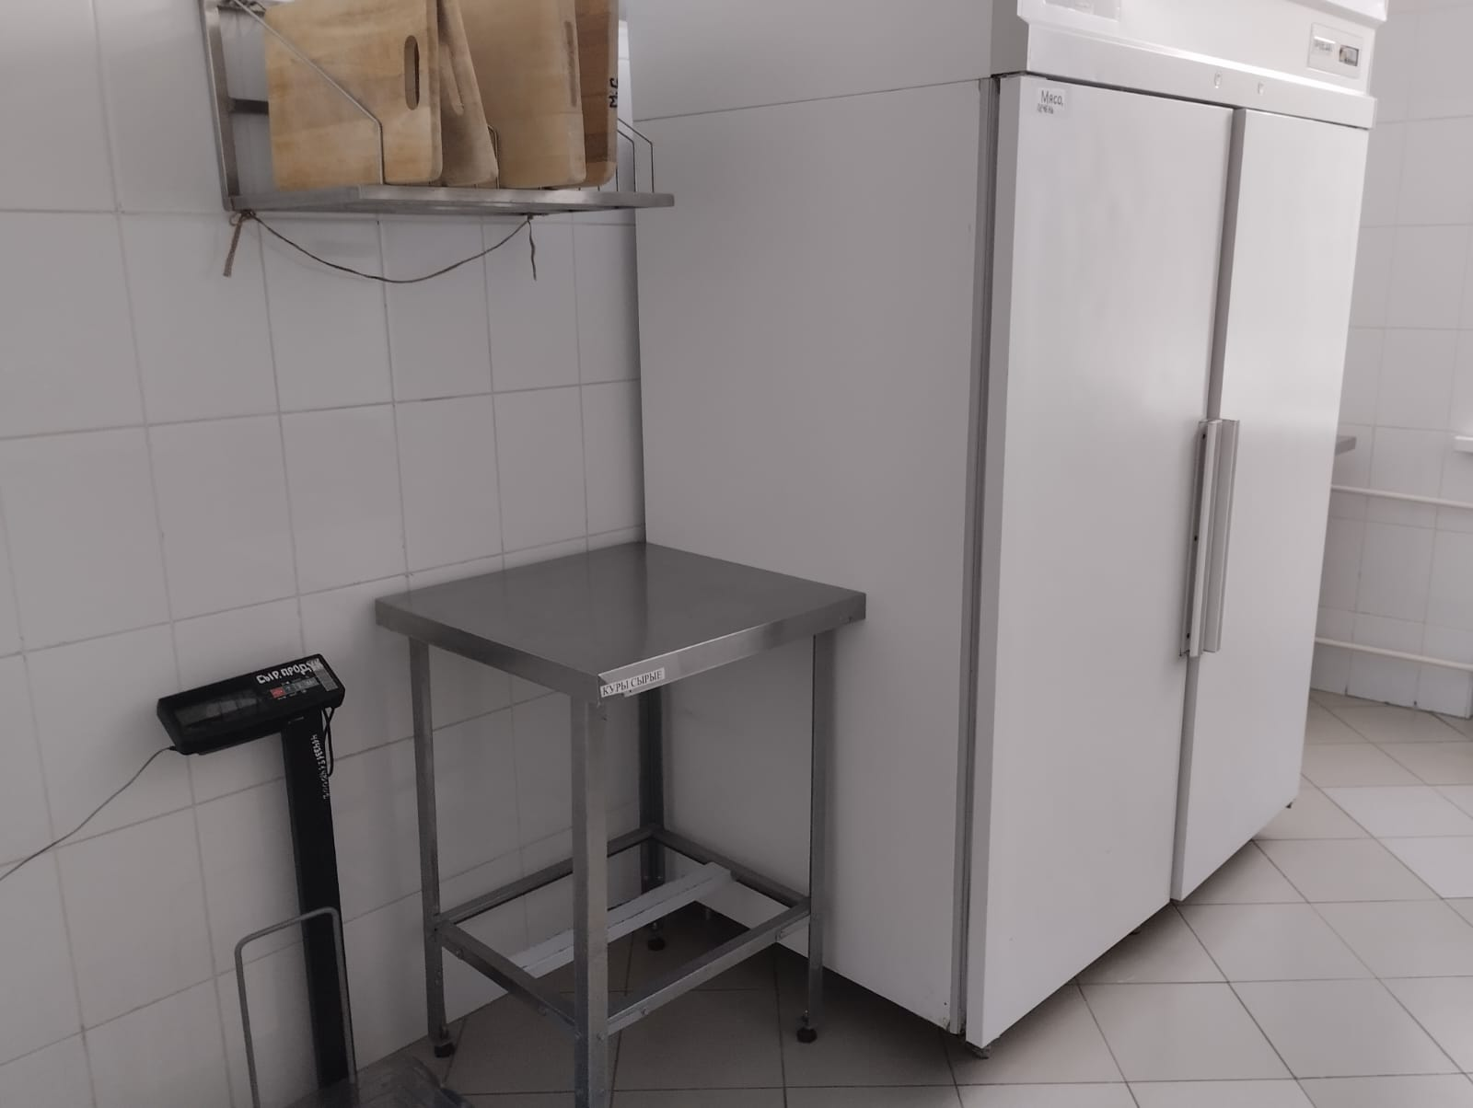
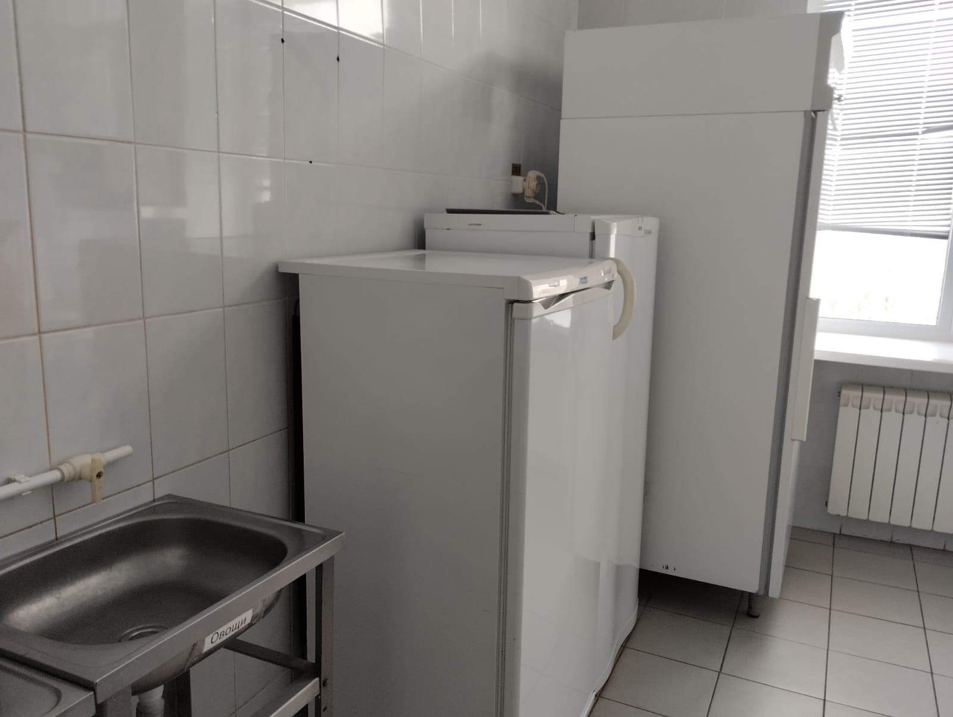
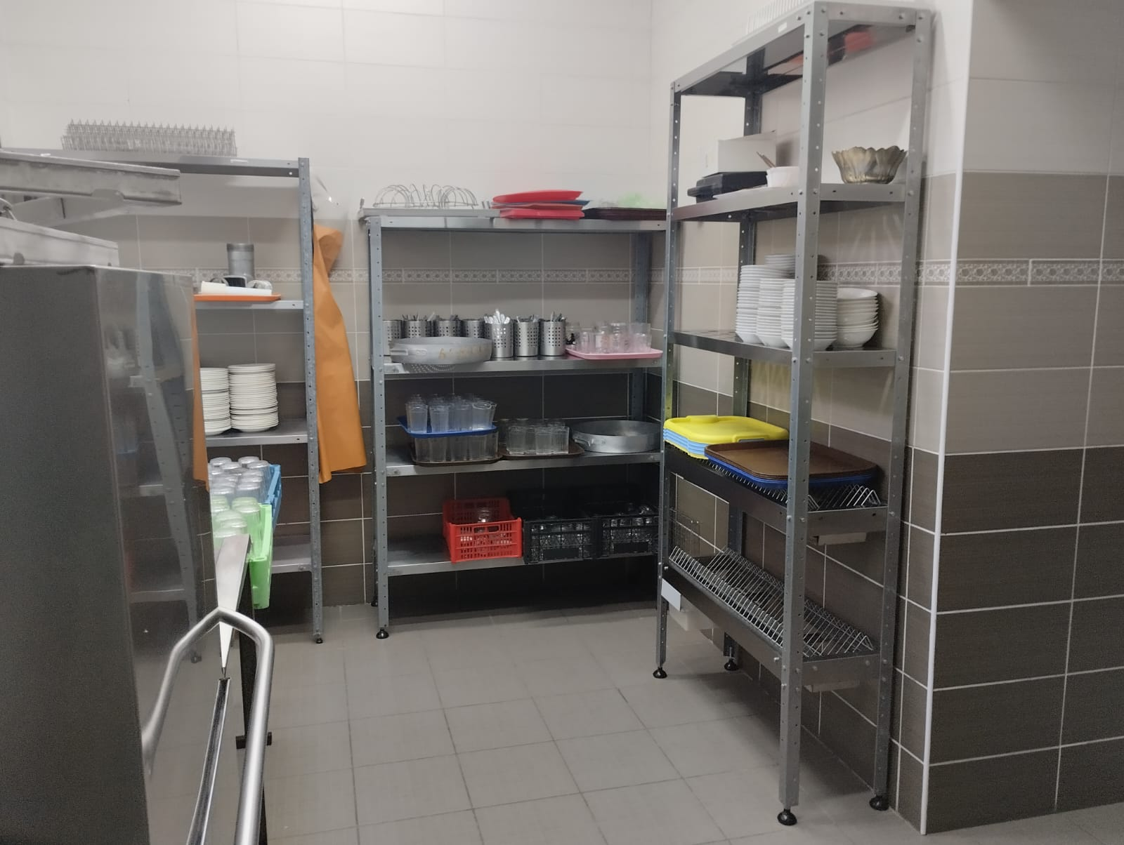
Современное оборудование

Slide 8
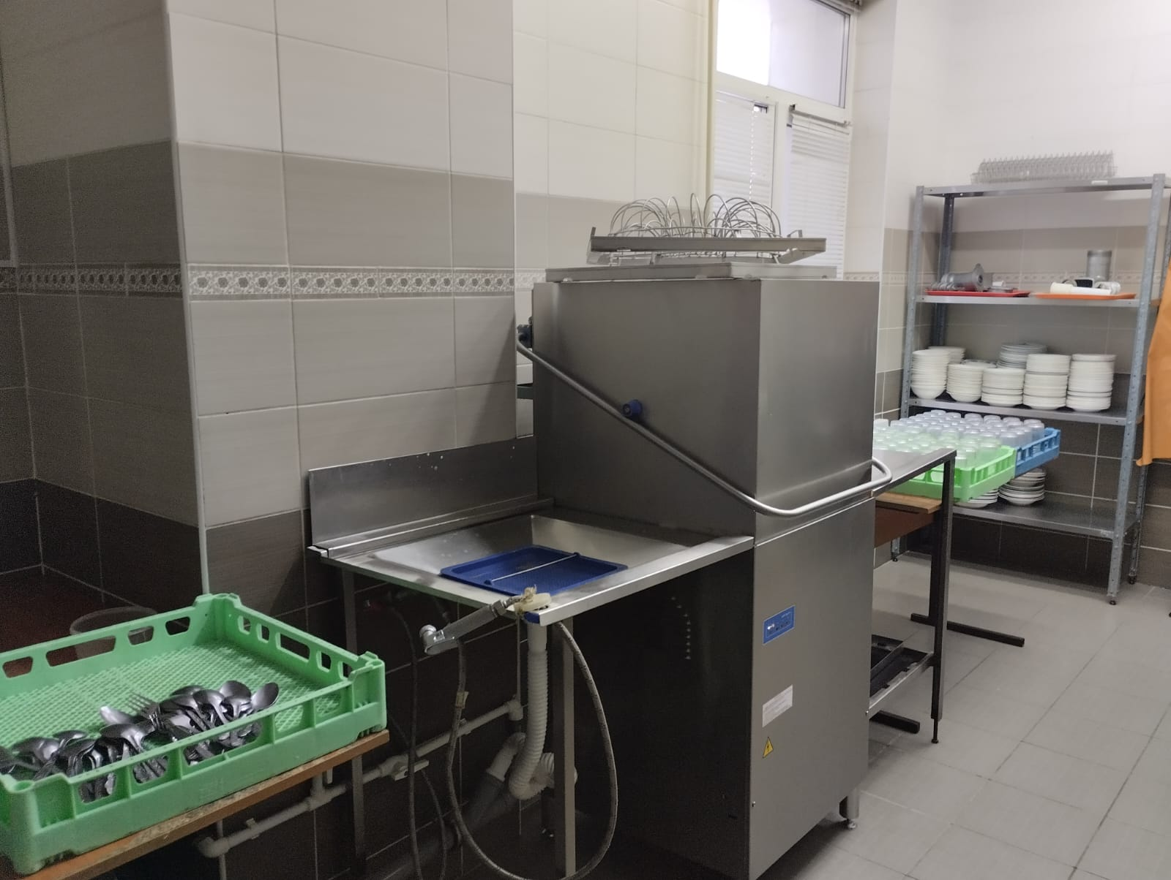
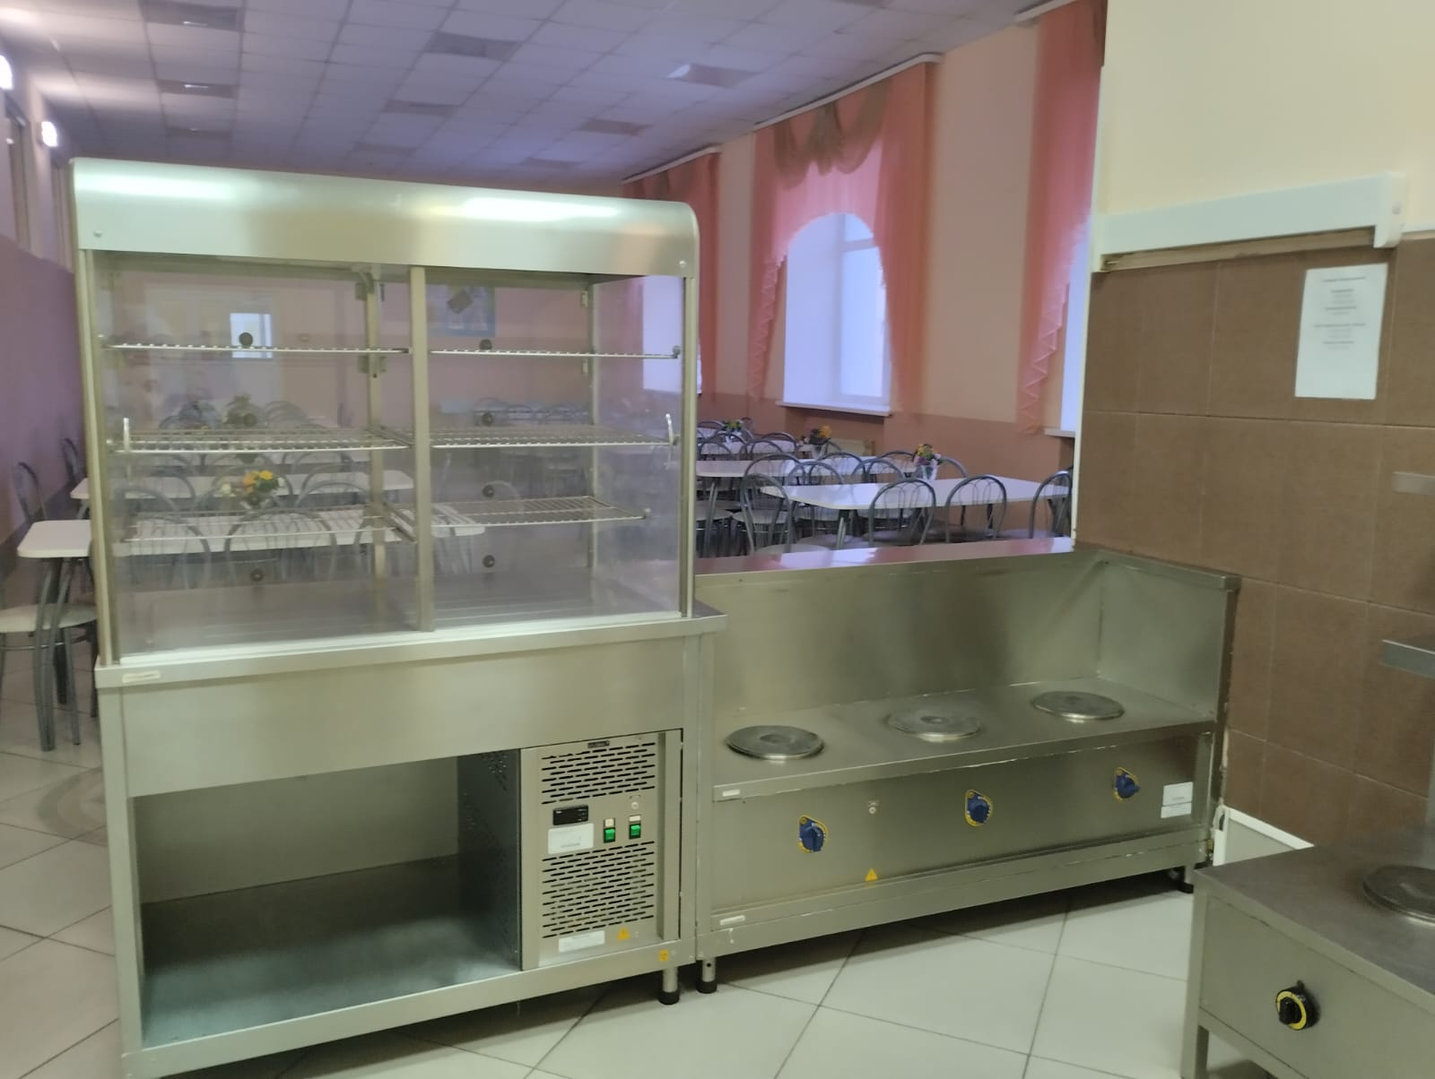

Slide 9
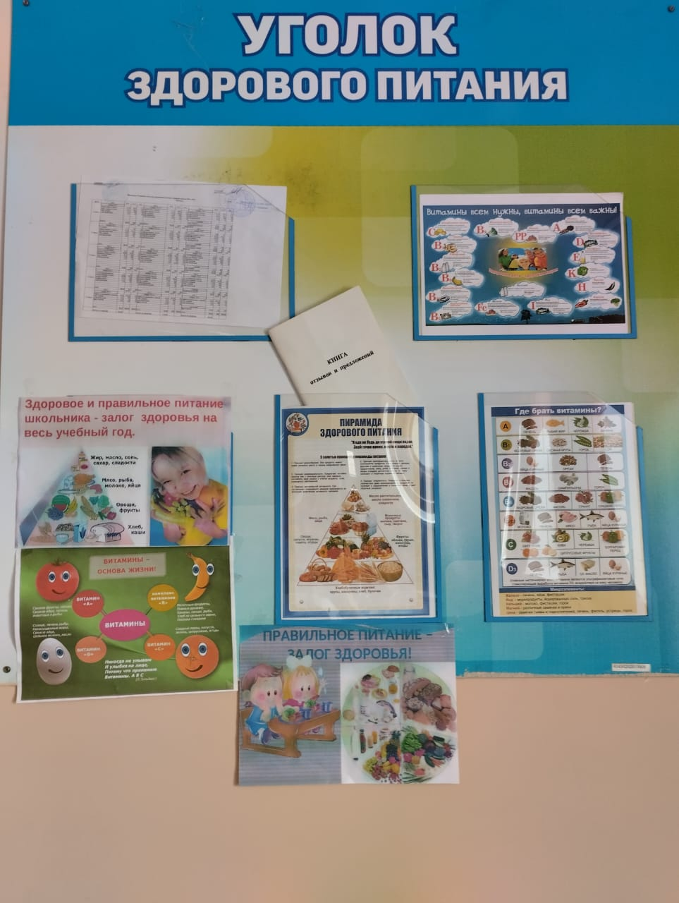

Slide 10
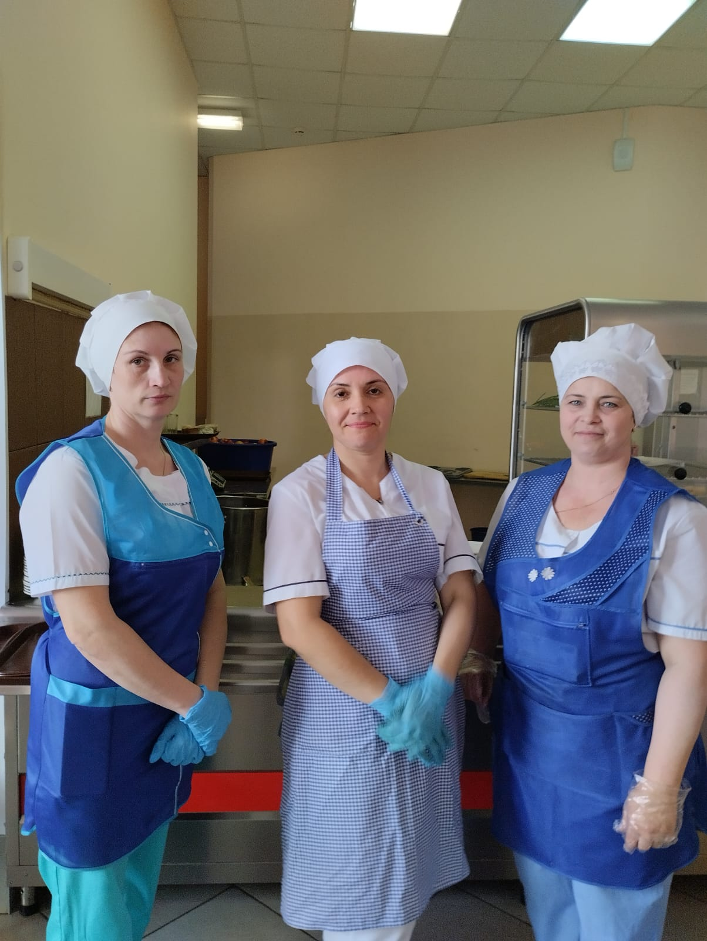
Наши повара желают всем приятного аппетита и напоминают, что завтрак для школьника очень важен.
БУДЬТЕ ЗДОРОВЫ!

